Slide 1
Муниципальное бюджетное дошкольное образовательное учреждение «Детский сад N 4»
ПРОЕКТ:
«БЫТЬ ЗДОРОВЫМ ЗДОРОВО»
Воспитатели: Антонова Е.В. Гунина Н.А.
Омурзакова Д.А.

Slide 2
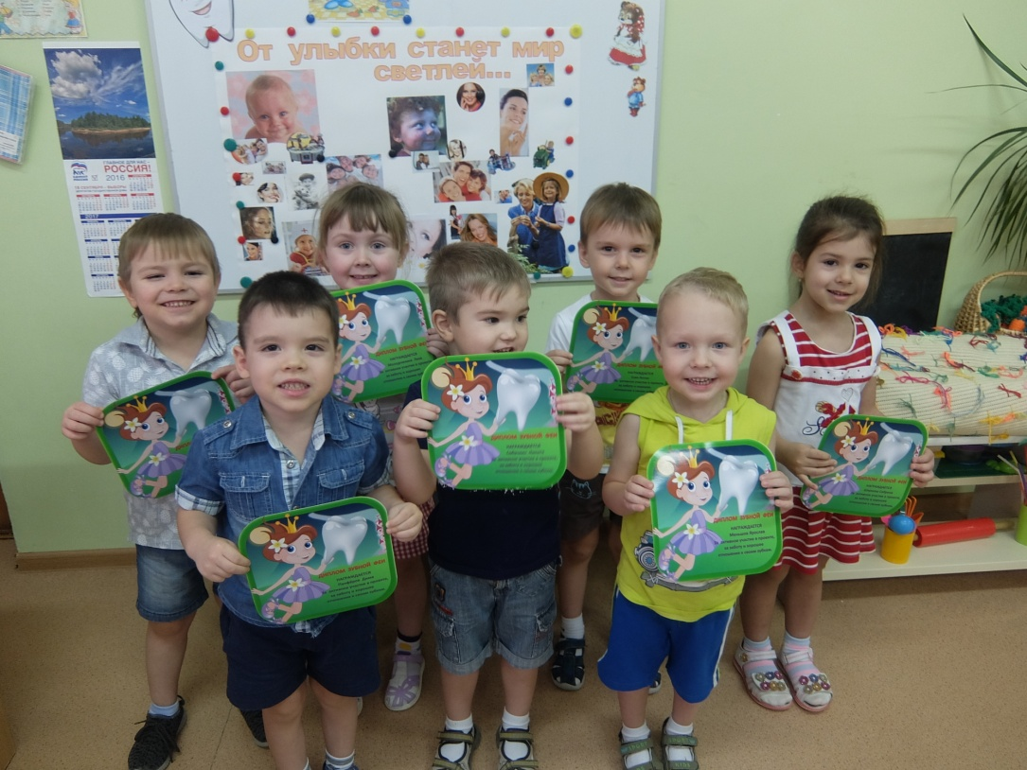
«Забота о здоровье детей – важнейший труд воспитателя, а во главе педагогических мероприятий, должна стоять забота об укреплении здоровья ребенка». В. А. Сухомлинский

Slide 3
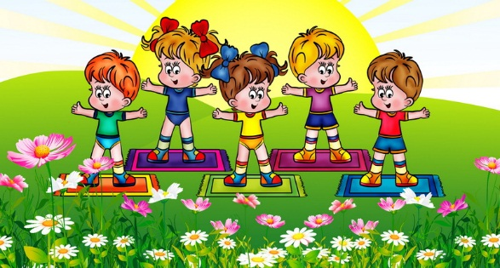
ЦЕЛЬ ПРОЕКТА
Формирование у детей представлений о здоровом образе жизни, средствах укрепления здоровья и правилах заботы о нем.

Slide 4
ЗАДАЧИ ПРОЕКТА
Способствовать развитию познавательного интереса к своему организму и его возможностям.
Развивать у ребенка готовность самостоятельно и эффективно решать задачи, связанные с поддержанием, укреплением и сохранением своего здоровья.
Воспитывать бережное и заботливое отношение к своему здоровью и здоровью окружающих.
Совершенствовать практические навыки здорового образа жизни.

Slide 5
ГИПОТЕЗА ПРОЕКТА
Здоровье детей будет сохраняться, укрепляться и развиваться, а физические качества будут эффективно совершенствоваться при условии, если будет разработана система работы с детьми и их родителями по физическому воспитанию и оздоровлению с использованием инновационных здоровьесберегающих технологий, новых активных форм работы с родителями по формированию привычки к здоровому образу жизни.

Slide 6
ПРЕДПОЛАГАЕМЫЙ КОНЕЧНЫЙ РЕЗУЛЬТАТ
1. Формировать у родителей и детей представление о
здоровом образе жизни.
2. Создать условия по формированию у детей гигиенических
навыков, норм в быту на основе совместной деятельности с
родителями.
3. Реализовать системный поход в использовании всех средств
и форм образовательной работы с родителями в
формировании представлении о здоровом образе жизни.
4. Оказывать всестороннюю помощь семье в обеспечении
здоровья детей и приобщении их к здоровому образу жизни.
5. Пропагандировать здоровый образ жизни среди родителей
и детей.

Slide 7
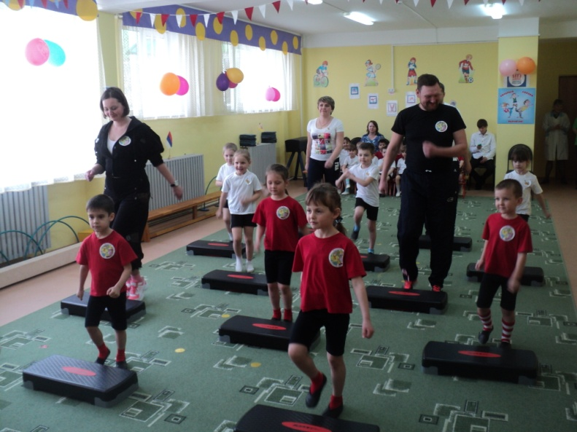
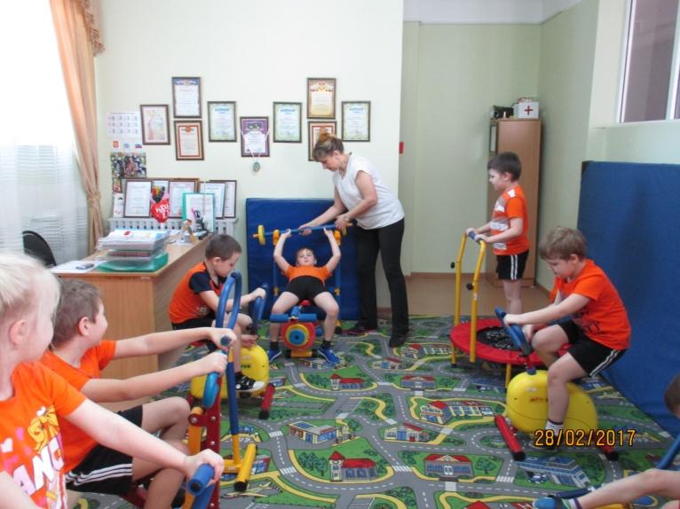

Slide 8
Здоровьесберегающие технологии
Здоровьесберегающие технологии – это технологии, направленные на сохранение и укрепление здоровья и активное формирование здорового образа жизни и здоровья воспитанников.
Медико – профилактические
Физкультурно -оздоровительные
Организация мониторинга здоровья.
Организация и контроль питания детей.
Физическое развитие дошкольников.
Закаливание.
Организация профилактических мероприятий.
Организация СанПиНов.
Организация здоровьесберегающей среды.
Развитие физических качеств, двигательной активности.
Становление физической культуры детей.
Дыхательная гимнастика.
Самомассаж.
Профилактика плоскостопия и формирование правильной осанки.
Воспитание привычки к повседневной физической активности и заботе о здоровье.

Slide 9
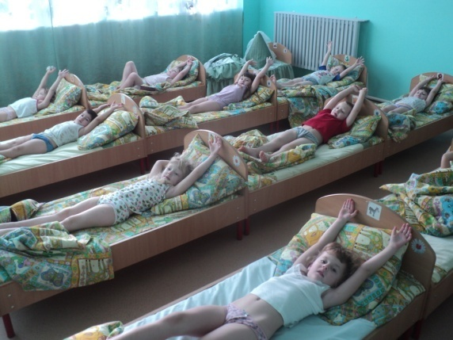
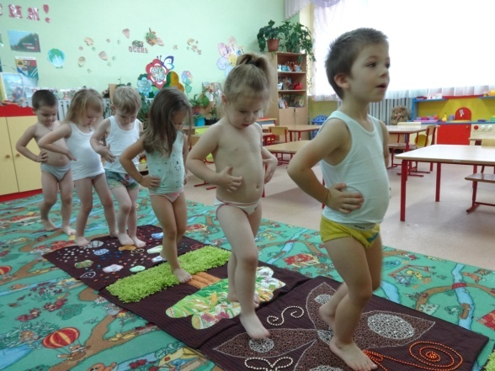
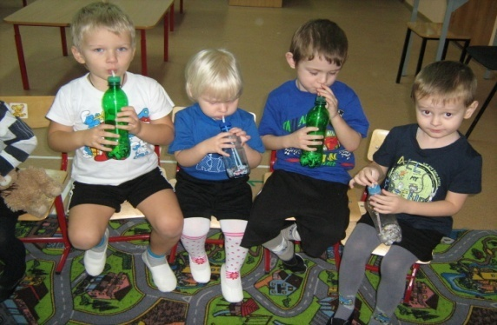
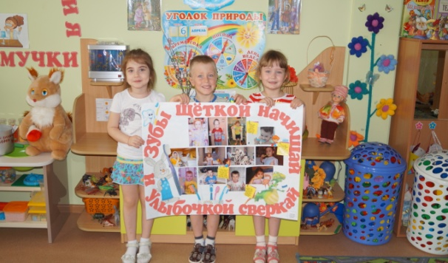
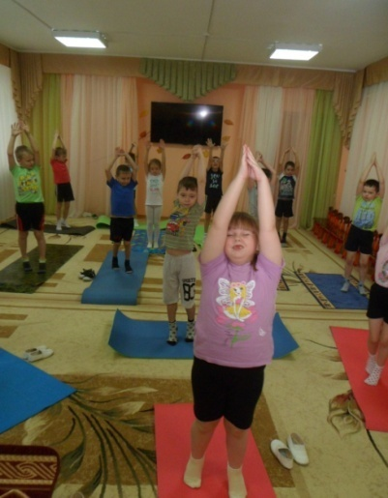
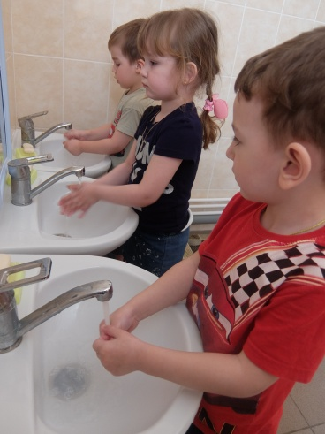
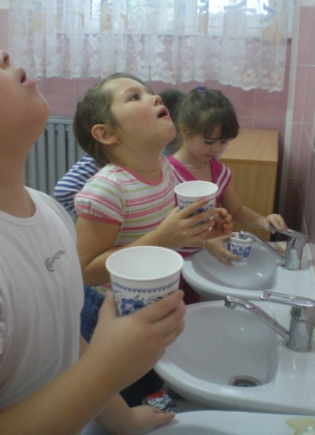
КОРРИГИРУЮЩАЯ ГИМНАСТИКА
СИСТЕМА ЗАКАЛИВАНИЯ И ОЗДОРОВЛЕНИЯ

Slide 10
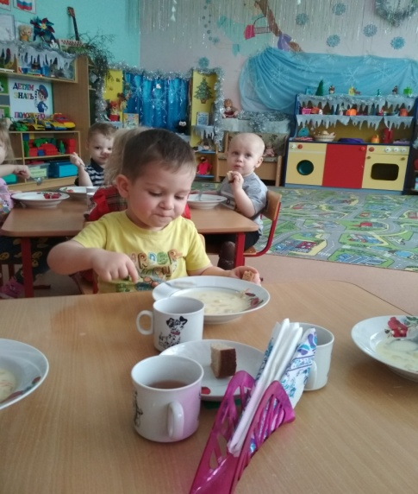
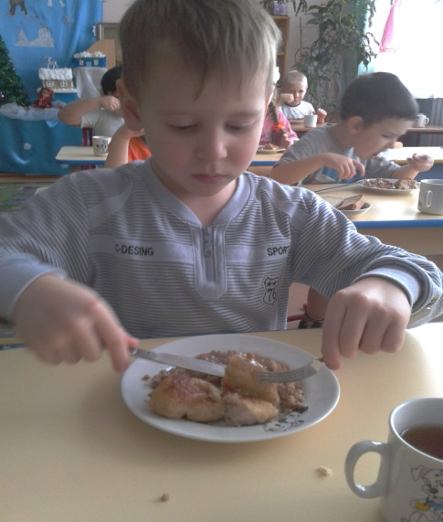
Питание одно из важнейших условий существования человека, сохранения его здоровья и трудоспособности

Slide 11
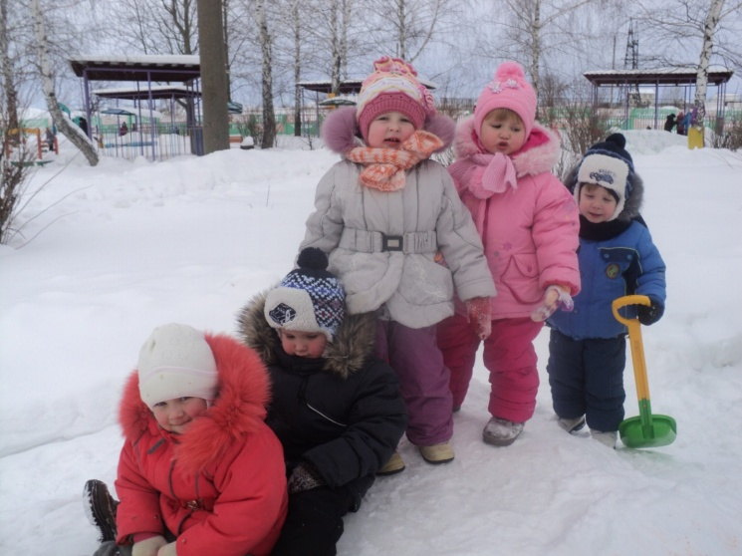
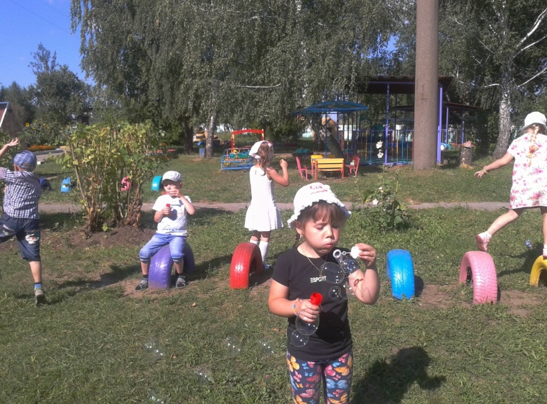
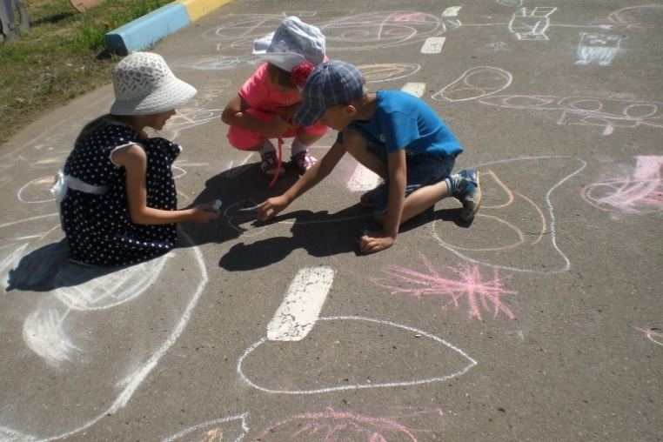
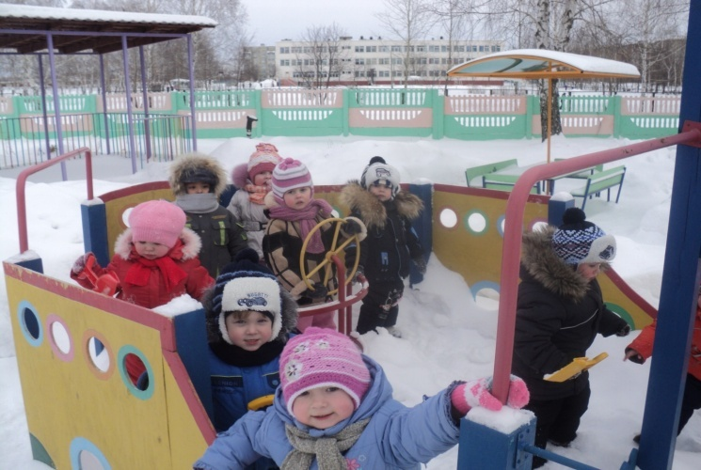
ПРОГУЛКИ В ЛЮБУЮ ПОГОДУ

Slide 12
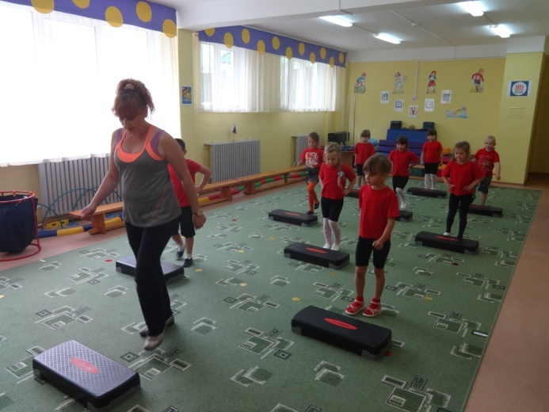
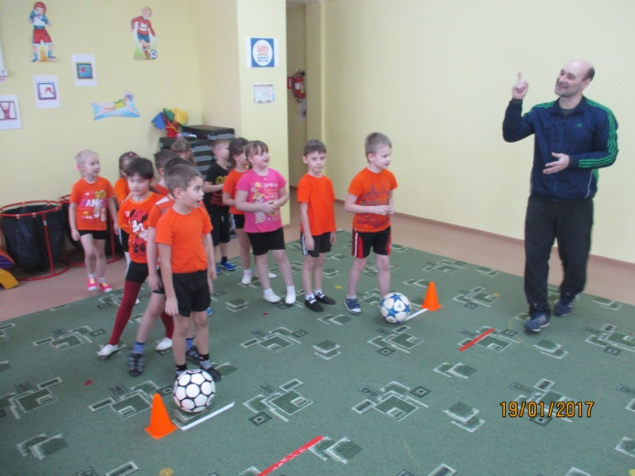
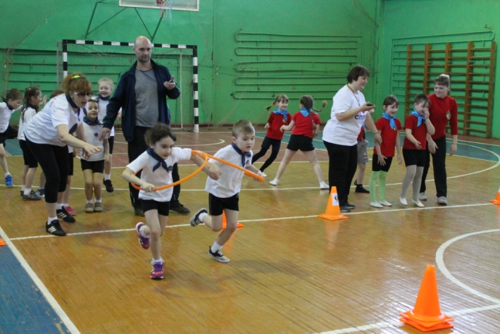
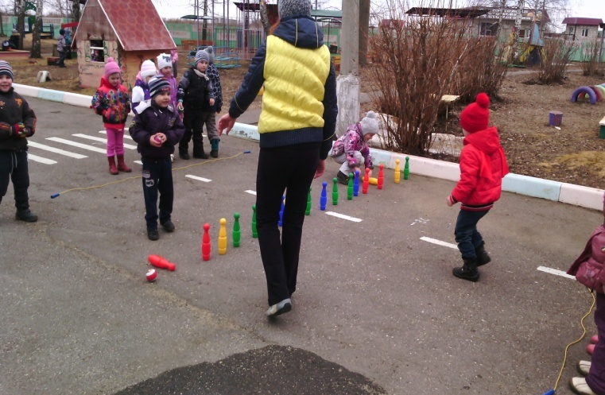
ЗАНЯТИЯ ФИЗКУЛЬТУРОЙ, СПОРТИВНЫЕ ПРАЗДНИКИ

Slide 13
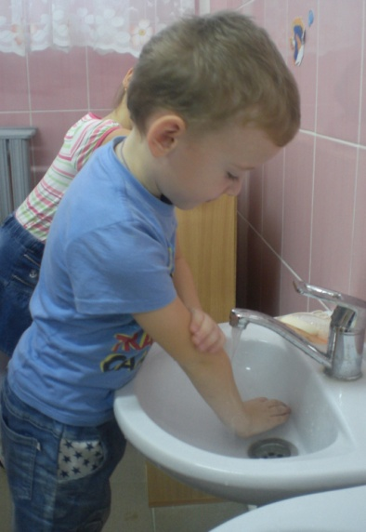
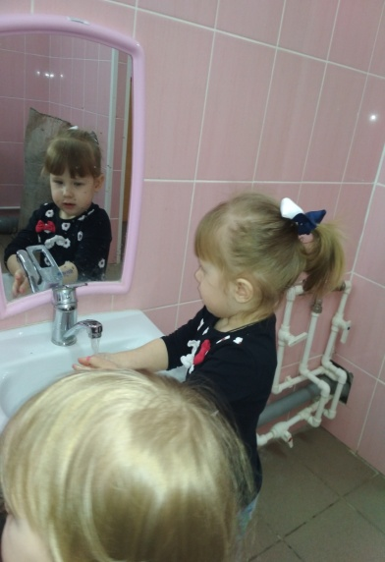
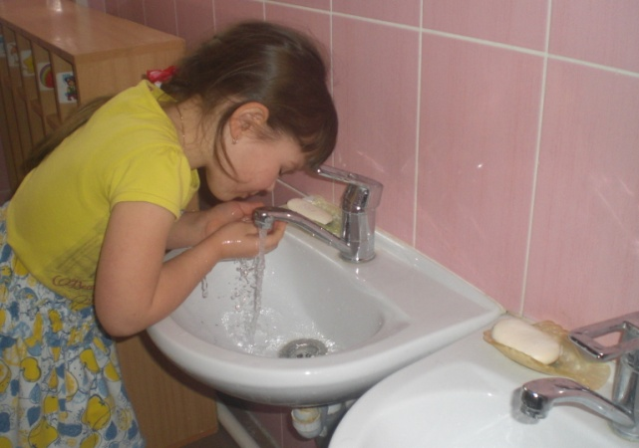
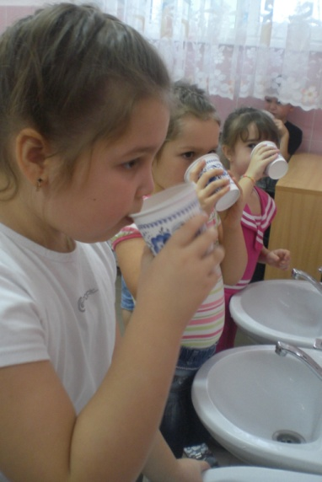
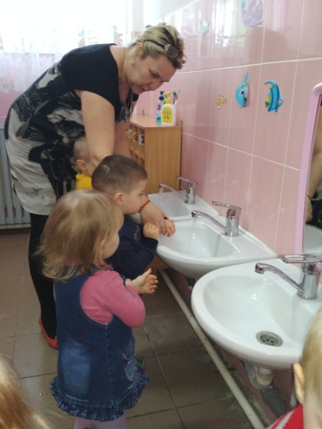
СОБЛЮДЕНИЕ ПРАВИЛ ЛИЧНОЙ ГИГИЕНЫ

Slide 14
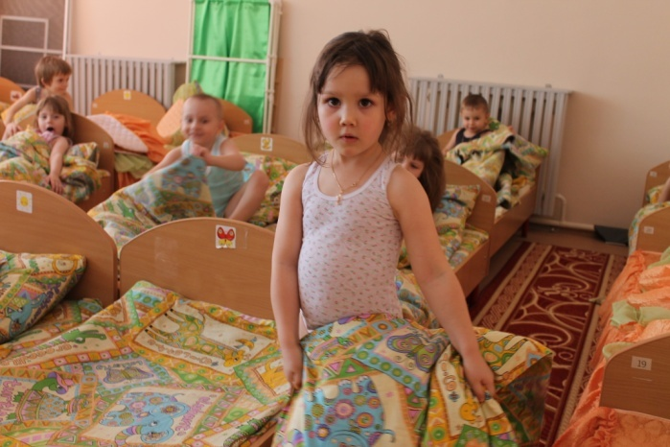
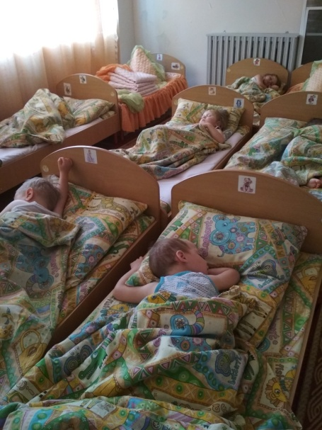
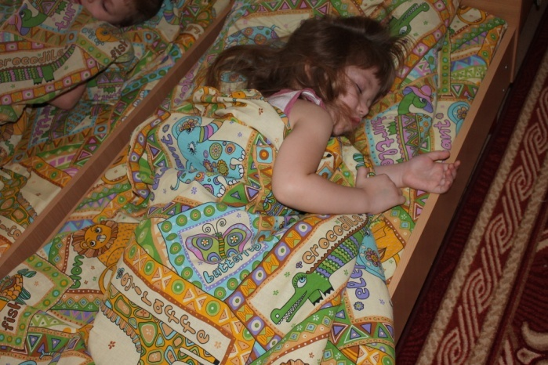
СОЗДАНИЕ УСЛОВИЙ ДЛЯ ПОЛНОЦЕННОГО СНА

Slide 15
Формы работы по приобщению детей к ЗОЖ
Уроки здоровья
Игры и игровые ситуации
Беседы
Театрализованные представления
Чтение художественной литературы
Продуктивная деятельность
Физкультурные досуги, праздники

Slide 16
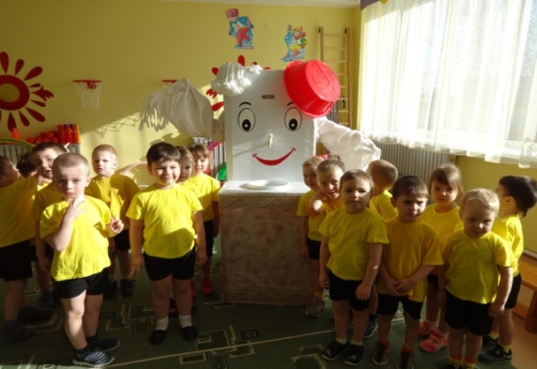
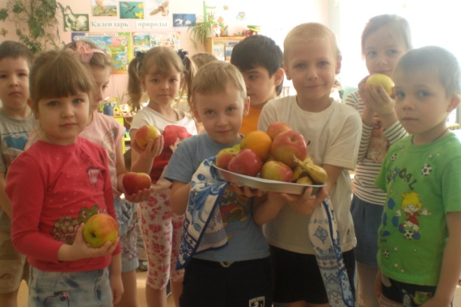
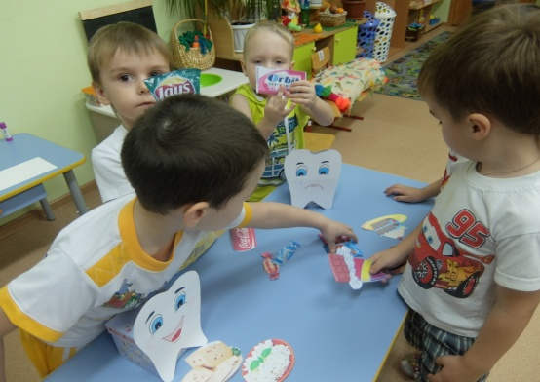
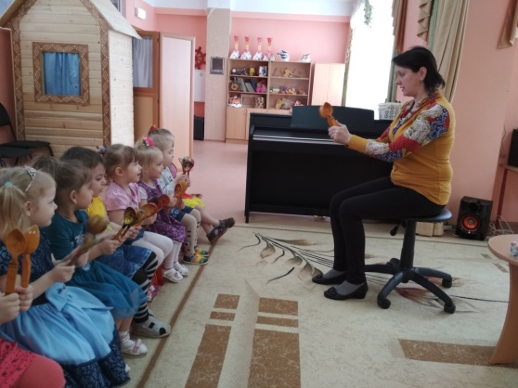
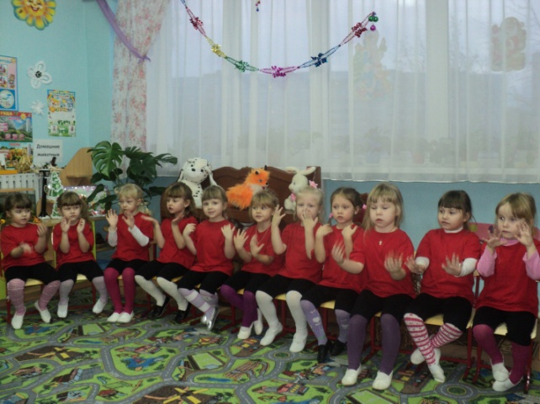
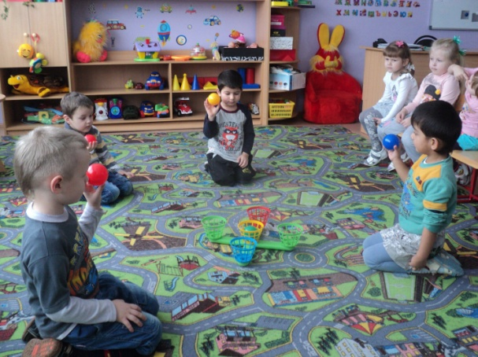
УРОКИ ЗДОРОВЬЯ
Игровая деятельность

Slide 17
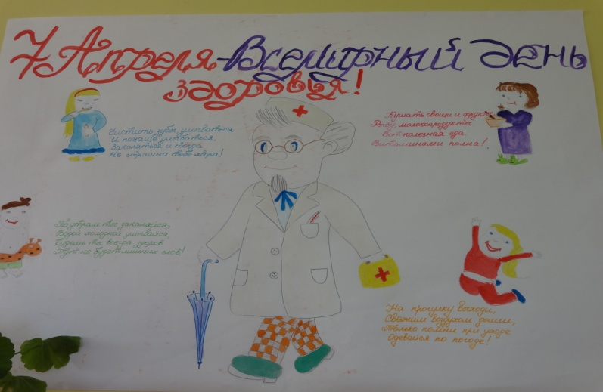
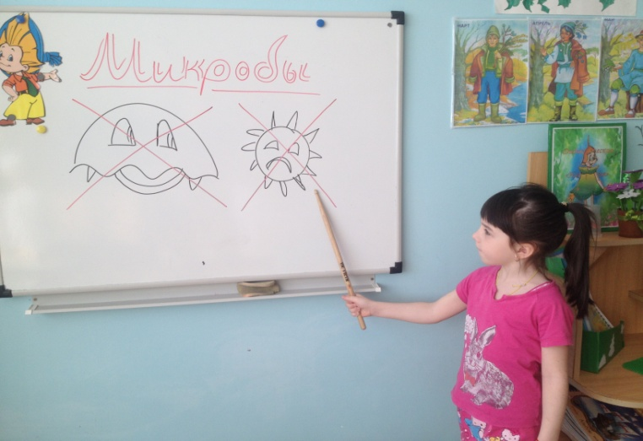
ПРОДУКТИВНАЯ ДЕЯТЕЛЬНОСТЬ

Slide 18
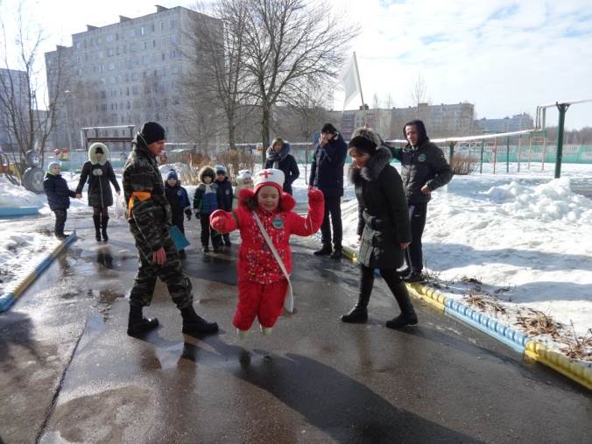
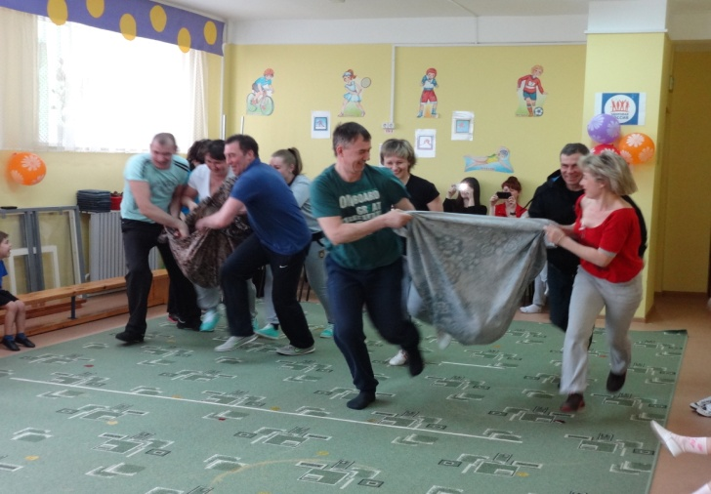
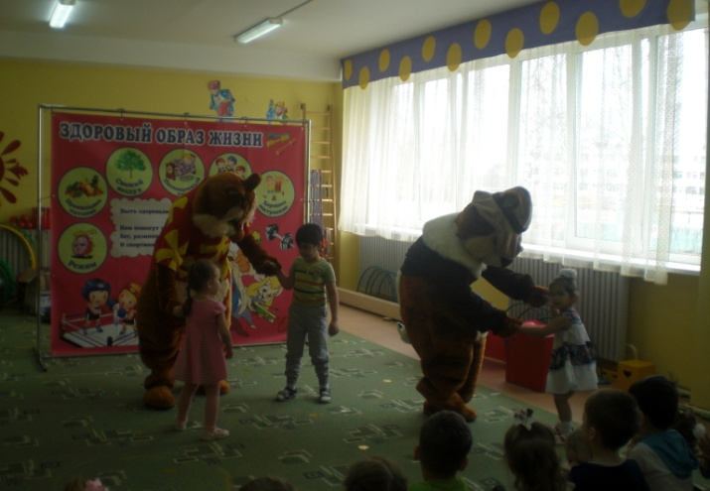
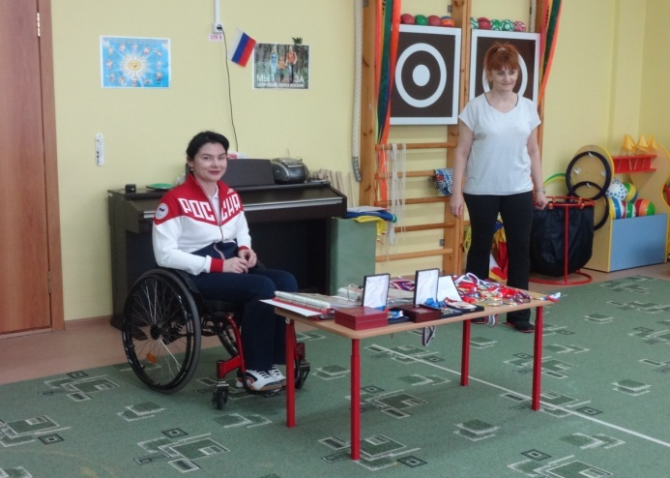

Slide 19
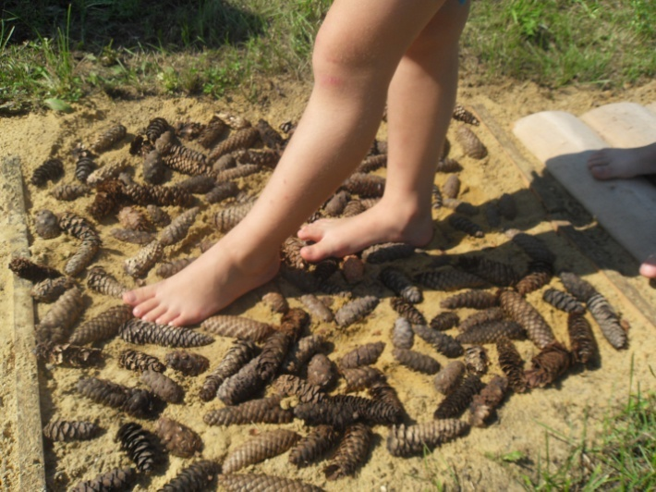
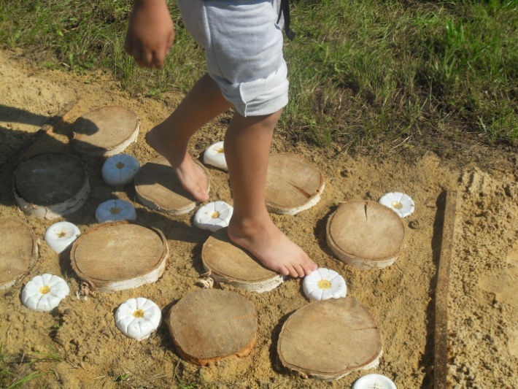
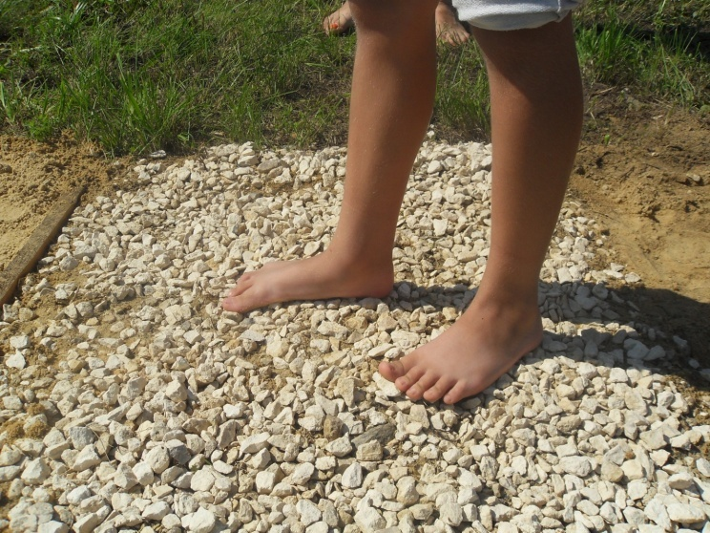
Тропинка здоровья

Slide 20
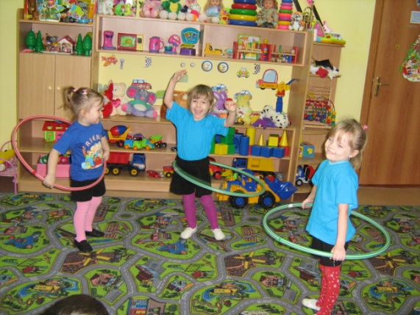
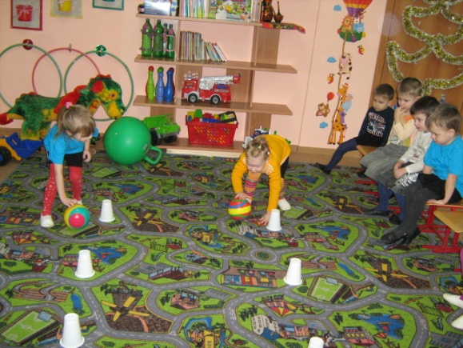
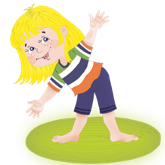

Slide 21
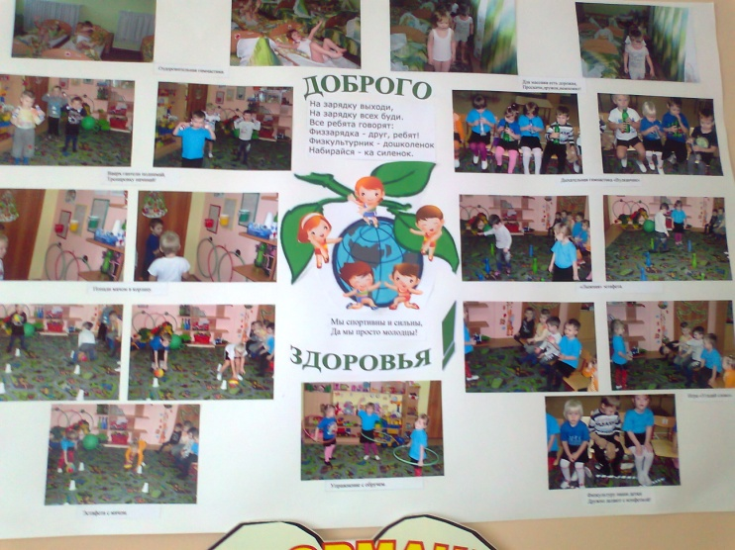
ФОРМЫ ВЗАИМОДЕЙСТВИЯ С РОДИТЕЛЯМИ

Slide 22
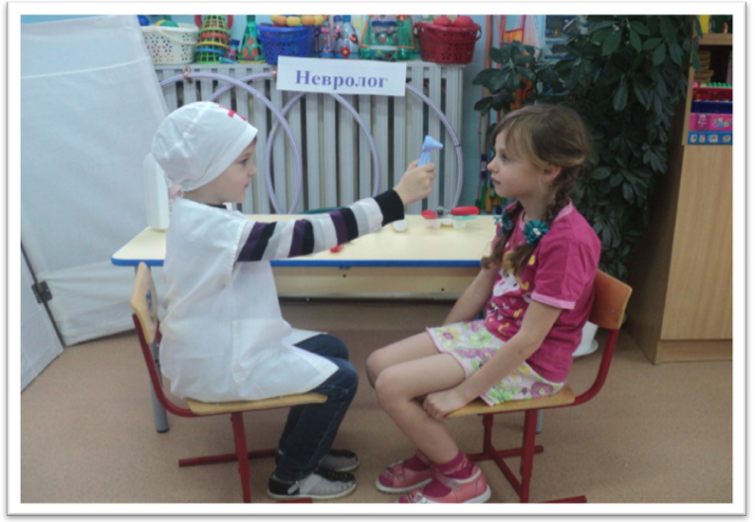
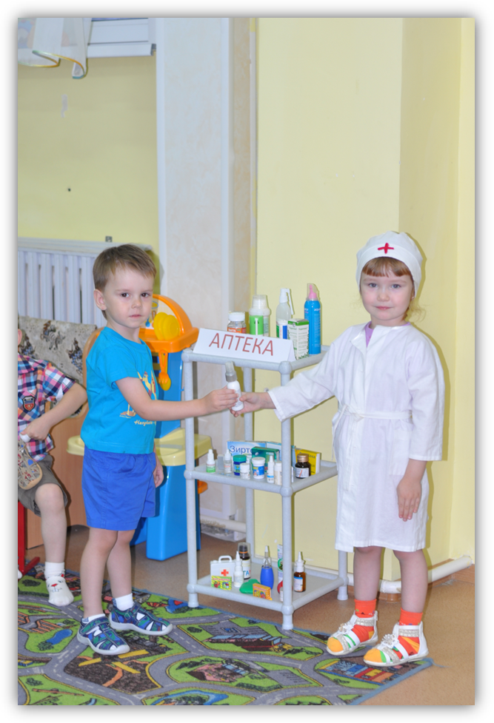
Сюжетно ролевые игры

Slide 23
«Здоровым быть здорово!» Педагогический совет

Slide 24
РЕЗУЛЬТАТЫ РАБОТЫ
Созданная в детском саду и в группах система по здоровье сбережению позволяет качественно решать цель развития физически развитой, социально-активной, творческой личности.
У большинства детей наметилась тенденция сознательного отношения к своему здоровью и использованию доступных средств, для его укрепления, стремления к расширению двигательного опыта.
У педагогов и родителей сформированы ценностные ориентации, направленные на сохранение здоровья детей.

